Slide 1
Fagocytóza a metody jejího sledování
Bi5220c Imunologie - cvičení 2021

Slide 2
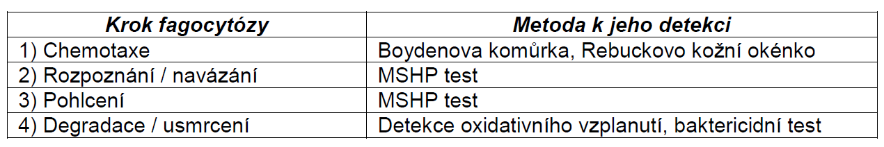
Fagocytóza
Profesionální fagocyty
  Přímá likvidace škodlivin
  Zpracování a prezentace antigenu

Slide 3
Stanovení chemotaxe
Pro průběh chemotaxe je nutný:
1) podnět (chemokiny, leukotrieny apod.)
2) receptory pro výše uvedené signální molekuly (podněty)
3) cytoskelet umožňující lokomoci buněk
Boydenova komůrka
průchodu fagocytů přes nitrocelulózovou membránu
Rebuckovo kožní okénko
migrace leukocytů do místa zánětu (poškození tkáně)

Slide 4
Stanovení míry ingesce
MSHP test
Mikrosférické hydrofilní partikule
Hodnocení: krevní nátěr
Výhody: Jednoduchost, přístrojová a časová nenáročnost, nízká cena
Nevýhody: Nutná zkušenost s vyhodnocováním, krev musí být čerstvá, měřit lze pouze snížení hodnot
Ke snížení fagocytózy dochází pouze za velmi vážných stavů, jako jsou například konečná stádia nádorových onemocnění nebo těžké imunodeficence

Slide 5
Celkový průběh fagocytózy
Baktericidní test
Stejný princip jako u MSHP, ale využívá živých bakterií
Hodnocení: výsev bakterií na živnou půdu, počítání bakteriálních kolonií
Výhody: Vyhodnocení celkového průběhu fagocytózy pomocí přirozených patogenů
Nevýhody: Metoda je náročná na práci a těžko standardizovatelná

Slide 6
Detekce oxidativního vzplanutí
NBT test
substrát nitroblue-tetrazolium chlorid > formazán (modrý)
schopnost fagocytů tvořit kyslíkové radikály aktivací NADPH oxidázy
Hodnocení: mikroskopicky, spektrofotometricky
Výhody: Metoda je levná, nenáročná

Slide 7
V. Úloha – Stanovení fagocytárních schopností leukocytů in vitro metodou chemiluminiscence

Slide 8
Princip
Fagocyty > oxidativní vyplanutí > ROS > baktericidní účinek
Luminiscence
luminofor + energie → přirozeně nestabilní excitovaný luminofor → luminofor + světlo (425 nm)
Měření pomocí luminometru
Výsledkem je hodnota vzniklého světelného kvanta, která je přímo úměrná míře fagocytózy

Slide 9
Chemikálie a roztoky
Hanksův roztok (HBSS, Hanks Ballanced Salt Sollution) pH 7,4
zásobní roztok zymosanových partikulí (ZP; 2,5 mg/ml).
0,01 M luminol
Tűrkův roztok
Měřený vzorek – lidská krev
Přístroje a pomůcky
Bürkerova komůrka
luminometr
šablona s jednorázovými stripy

Slide 10
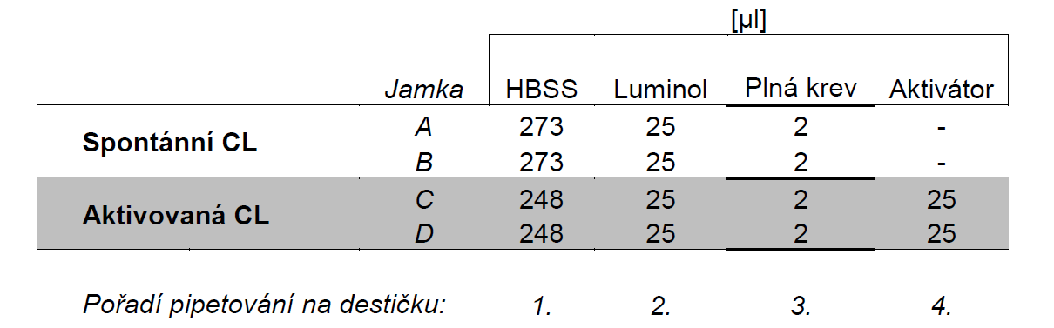
Postup
Pipetujeme na desku v pořadí dle následujícího schématu:
Ihned po napipetování všech jamek měříme destičku na luminometru v režimu:
  interval mezi jednotlivými měřeními: 60 s
  počet měřících cyklů: 130
  teplota: 37 °C
  bez třepání

Slide 11
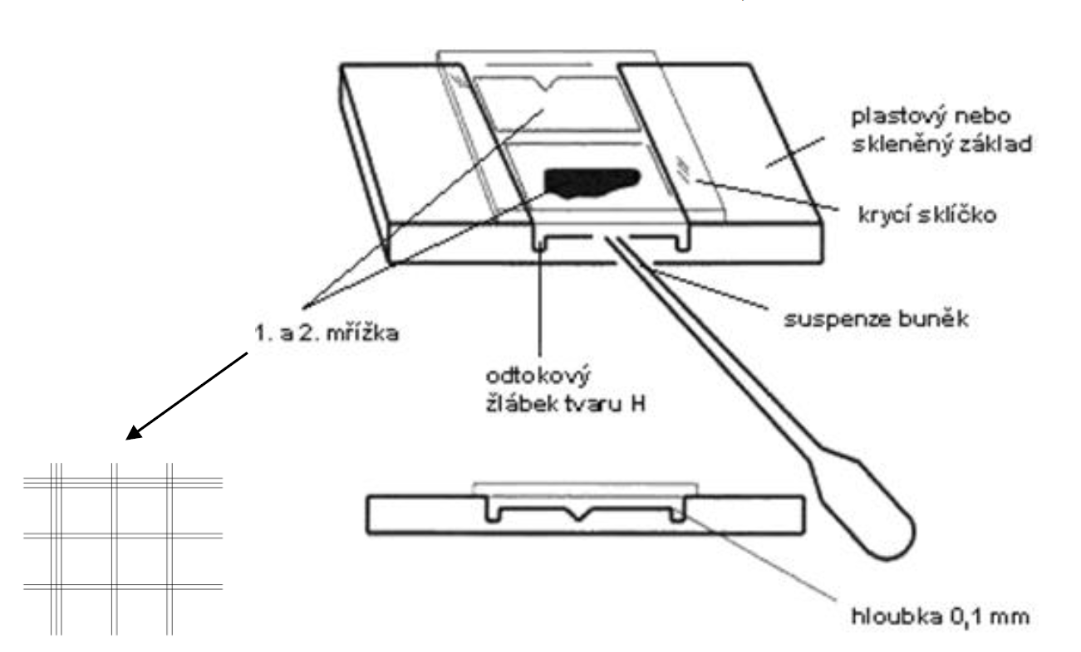
Postup
Pomocí Bürkerovy komůrky koncentraci leukocytů ve zkoumaném vzorku lidské krve v ředění 1 : 20
(10 μl krve + 190 μl Türkova roztoku)

Slide 12
Hodnocení
Ze získaných výsledků vytvořte zjednodušenou tabulku
  Průměrné hodnoty duplikátů
  Přepočet na 1000 fagocytujících leukocytů (CPS/10³ leu)
  Pozor – v každé jamce 2 ul krve
Ze získaných hodnot vytvořte graf kinetiky
  průběh CL v čase pomocí křivky

Slide 13
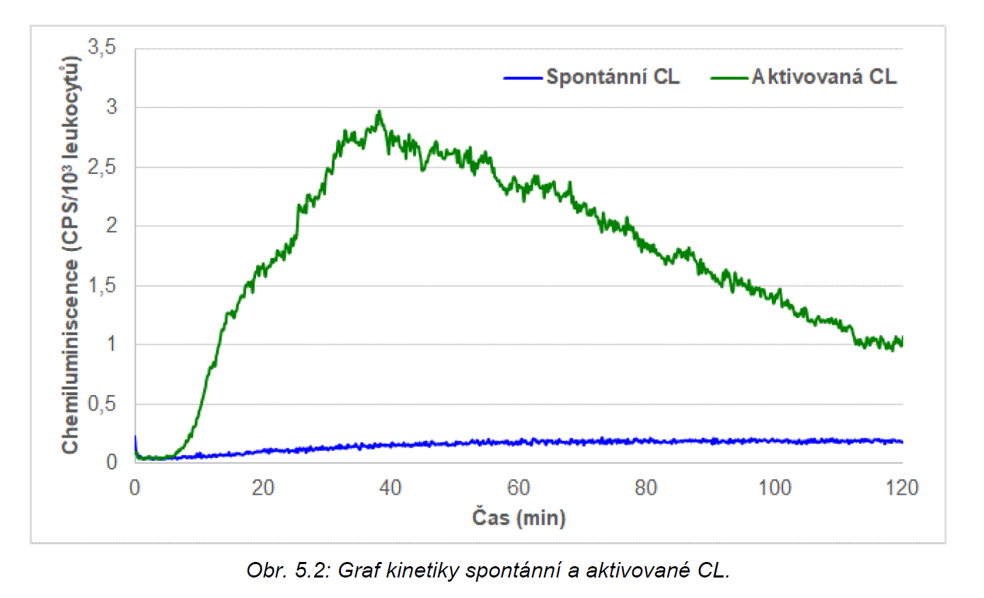
Výstup

Slide 14
Výstup
Graf kinetiky
Tabulka
  Maximum CL
  Čas dosažení maxima
  Intergrál (přepočtený na 1000 leukocytů)

